Slide 1


物件導向系統分析實習
期末專案報告
Louku智能滅火器暨通知系統
報告人：陳亭禎 報告日期：2021.06.26

Slide 2
目錄
01
問題描述
05
發出異動公告
02
及時查看火災現況
06
製作心得
03
查詢歷史紀錄
07
參考文獻
04
一機掌握情況

Slide 3


01
問題描述

Slide 4
1
問題描述
統計資料
根據內政部消防署統計，2020年上半年全國火災發生了12,181次，並造成了2億6千萬的損失，也造成許多人喪命失財天倫夢碎。
傳統現況
一般加裝的偵煙器常出現偵測過慢及灑水危害和通知不全等等的問題。

Slide 5
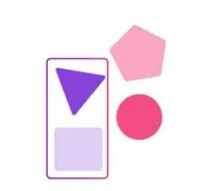
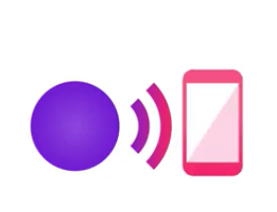

2
問題描述
火災感測智能化
指向滅火最優化
環境監控視覺化

Slide 6
3
問題描述
查看現況
偵測火源
使用者可透過手機App來查看已連結裝置的場域現況
若有發生火災，App會有訊息跳出，即可查看正在發生火災的現場，並即時啟動滅火裝置
可即時通報消防局協助救災
依據煙霧粒子濃度，來提供逃生指南
鏡頭透過視覺辨識，會偵測火焰來控制馬達轉向，並追蹤火源位置進行指向型滅火的路徑規劃
系統會根據所偵測到的煙霧粒子來判斷噴嘴應該要噴水柱還是泡沫，進而達到精準滅火的功能
01
02
03
04
歷史管理
設備管理
火災發生過後，可從歷史管理中查看曾發生火
災當下的紀錄，其中包含：
發生地點 / 日期 / 時間 / 當下照片
火災持續時間 / 種類
滅火裝置序號 / 型號
透過手機App，可新增滅火裝置來連結，可根據實際場域來設定滅火裝置的位置
可隨時查看裝置區域即時的煙霧粒子濃度

Slide 7
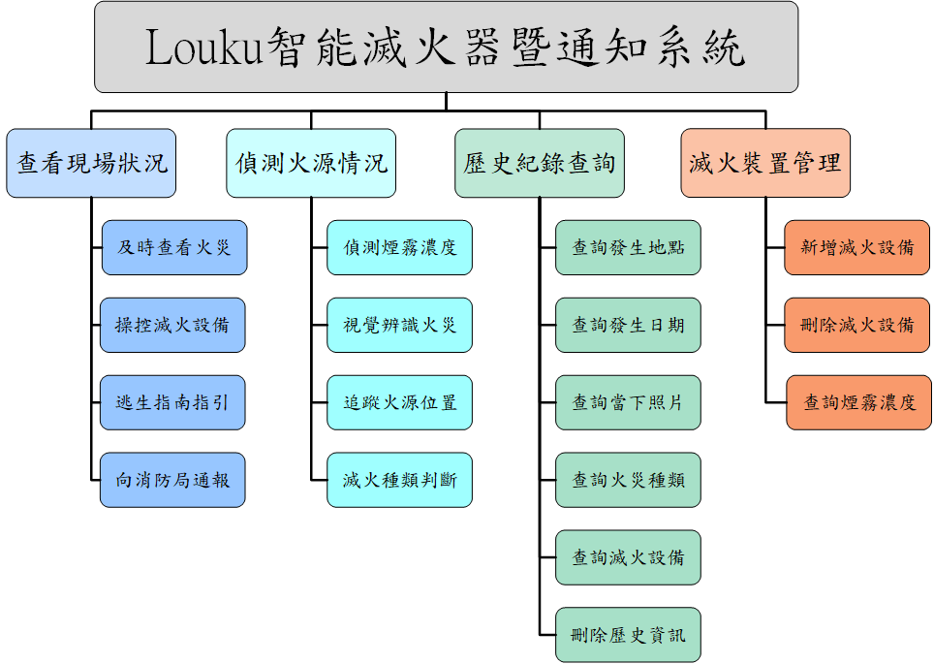
4
系統功能架構圖

Slide 8

5
利害關係人與目標
使用者
及時查看火災現場狀況
希望有火災情況發生時能第一時間知道
當火災發生時，能夠知道往哪個方向逃生較為安全
若無法透過裝置解決火災，希望可以直接通報消防局
針對火源能夠有效撲滅不致財物或人身損害
若火勢蔓延，能夠一一撲滅
記錄火災發生當天的資料，以作為警惕
能夠一機掌握多個地點的實際情況
能夠將滅火裝置安放在自己想放的位置
系統管理者
消防局
能夠發出系統異動資訊的公告
接獲通報進行救災

Slide 9


6
利害關係人目標與事件表
及時查看火災現況
查詢歷史紀錄
及時查看火災現場狀況
希望有火災情況發生時能第一時間知道
當火災發生時，能夠知道往哪個方向逃生較為安全
若無法透過裝置解決火災，希望可以直接通報消防局
針對火源能夠有效撲滅不致財物或人身損害
若火勢蔓延，能夠一一撲滅
記錄火災發生當天的資料，以作為警惕
一機掌握情況
發出異動公告
能夠一機掌握多個地點的現場實際情況
能夠將滅火裝置安放在自己想放的位置
能夠發出系統異動資訊的公告

Slide 10
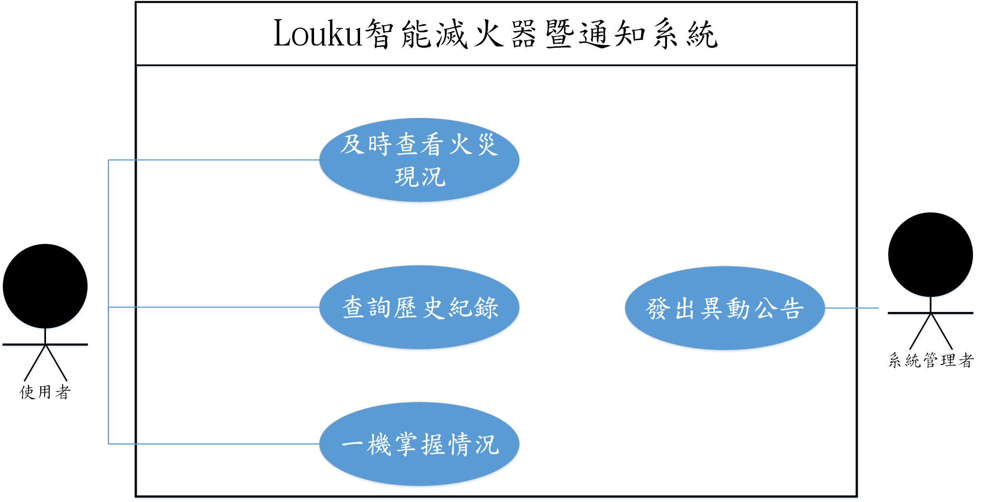
7
使用案例圖

Slide 11
02
及時查看火災現況

Slide 12
8
使用案例描述
及時查看火災現況
希望在有火災情況發生時能第一時間知道，並查看現況；若受困其中，也可根據系統給的指標判斷逃生路線；如若還是無法撲滅火勢或逃生，會通報消防局進行救援；若火勢蔓延，期望可利用系統的追蹤火勢動向的功能將其撲滅
使用案例描述
主要參與者
使用者
使用者：及時查看火災現場狀況、希望有火災情況發生時能第一時間知道、當火災發生時，能夠知道往哪個方向逃生較為安全、若無法透過裝置解決火災，希望可以直接通報消防局、針對火源能夠有效撲滅不致財物或人身損害、若火勢蔓延，能夠一一撲滅
利害關係人與目標
前置條件
登入手機App
後置條件
看到火災現況
參與者
系統
偵測到火源
主要成功情節
發出通知訊息(通知訊息包括裝置所在地點及裝置序號)

Slide 13
9
使用案例描述
及時查看火災現況
參與者
系統
顯示火災現況頁面(火災現況資訊頁面包括火災現況、裝置所在地點、裝置序號、哪一類火災、相對應火災種類知識)
若使用者點選火災現況頁面中的「立即啟動滅火器」
顯示彈跳視窗詢問使否通報消防局，並啟動滅火裝置
主要成功情節
判斷火災為哪一類，如果是A類，噴水柱
判斷火災為哪一類，如果是BC類，噴泡沫
判斷火源是否被撲滅，若已撲滅，關閉滅火裝置
回傳警報解除，並紀錄至歷史紀錄中
判斷火源是否被撲滅，若未撲滅，偵測火源是否移動

Slide 14
10
使用案例描述
及時查看火災現況
參與者
系統
如果火源移動，噴嘴與鏡頭跟著火源移動
如果未移動，再次判斷為哪一類火災
若使用者點選彈跳視窗頁面中的「立即通報119」
與消防局進行通報再顯示逃生指南頁面
若使用者點選彈跳視窗頁面中的「不用了」
顯示逃生指南頁面(內容逃生指南資訊包括所在地點各個區域哪邊是極度危險、哪邊有濃煙、有小火及溫馨提醒)
主要成功情節
若使用者點選逃生指南頁面的「解除警報」
將此筆資料儲存至歷史紀錄當中
頁面切換回主畫面
若使用者點選火災現況頁面中的「解除警報」
將此筆資料儲存至歷史紀錄當中
頁面切換回主畫面
例外情節
若網路中斷將無法及時偵測裝置現況
其他需求
每一裝置都須有無線網路可連接

Slide 15
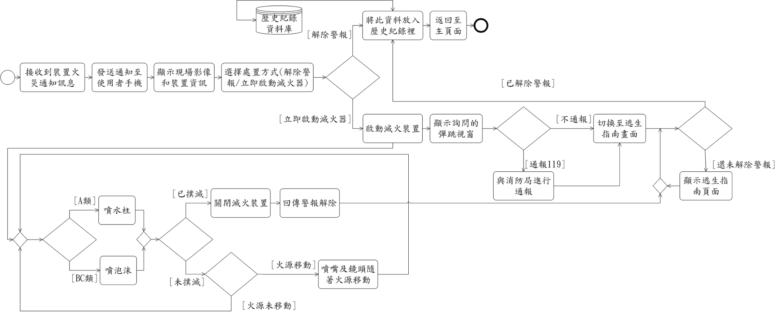
11
活動圖

Slide 16
12
概念類別
火災現況
逃生指南
歷史紀錄
使用者
火災現況
裝置所在地點
裝置序號
哪一類火災
相對應火災種類知識
所在位置圖
極度危險提示
濃煙提示
小火提示
溫馨提醒
裝置序號
裝置型號
火災發生時間
火災結束時間
火災持續時間
火災發生地點
火災當下照片
火災當下的煙霧粒子濃度
帳號
密碼
使用者名稱
手機號碼
電子信箱
isCameraOn()
isSmokedetectorOn()
isConnect()
getBroadcast()
getSmo_Par_ Con()
getLocation()
getIDnum()
getCategoryOfFire()
getKnowledge()
getLoc()
getLocMap()
isDangerous()
getDangerousLoc()
isThickSmoke()
getThickSmokeLoc()
isSmallFire()
getSmallFireLoc()
getReminder()
getIDnum()
getModel()
getStartDateTime()
getEndDateTime()
getDuration()
getLoc()
getPic()
getSmo_Par_ Con()
getAccount()
getPassword()
isCorrect()
getUserName()
getCellphoneNum()
getEmail()

Slide 17
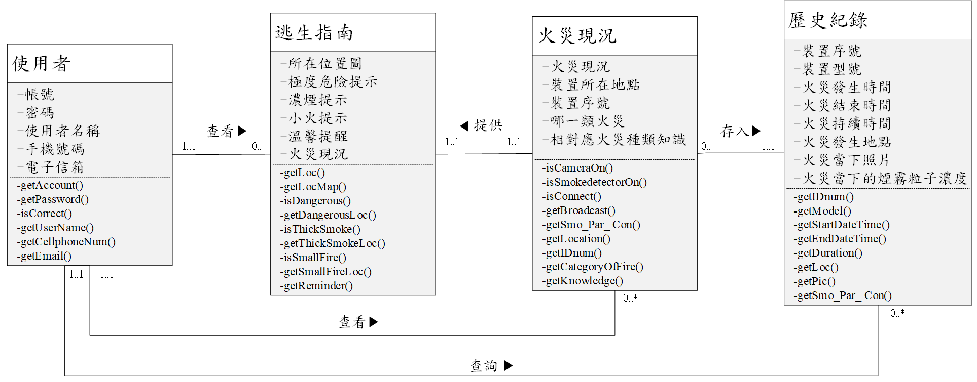
13
概念類別圖

Slide 18
14
系統操作
主要成功情節 | 對應事件
1. 偵測到火源 2. 發出通知訊息(通知訊息包括裝置所在地點及裝置序號) 3.系統顯示火災現況頁面(火災現況資訊頁面包括火災現況、裝置所在地點、裝置序號、哪一類火災、相對應火災種類知識) 4.若使用者點選火災現況頁面中的「立即啟動滅火器」 5.系統顯示彈跳視窗詢問使否通報消防局，並啟動滅火裝置 6.判斷火災為哪一類，如果是A類，噴水柱；如果是BC類，噴泡沫 7.判斷火源是否被撲滅 8.如果已撲滅，關閉滅火裝置 9.回傳警報解除，跳至第16點 8.如果未撲滅，偵測火源是否移動 9.火源移動，噴嘴與鏡頭跟著火源移動，重複第8~9點 9.未移動，再次回到第6點進行判斷 | fireDetected(Loc,IDnum) sendMessage(Info[]) showFireStatus(Info[]) fireExtinguisher() showAskWindow() judgeCategoryOfFire() isStampOut() yesStampOut() noStampOut()

Slide 19
15
系統操作
主要成功情節 | 對應事件
6.若使用者點選彈跳視窗頁面中的「立即通報119」 6-1.與消防局進行通報 6.若使用者點選彈跳視窗頁面中的「不用了」 7.顯示逃生指南頁面(內容逃生指南資訊包括所在地點各個區域哪邊是極度危險、哪邊有濃煙、有小火及溫馨提醒 8.若使用者點選逃生指南頁面的「解除警報」 9.將此筆資料儲存至歷史紀錄當中 10.頁面切換回主畫面 11.若使用者點選火災現況頁面中的「解除警報」，跳至第10點 | emergencyNotification() emergency() noThanks() showEscapeGuide() safe_AllClear() saveRecord(Info[]) showMain() safe_AllClear()

Slide 20
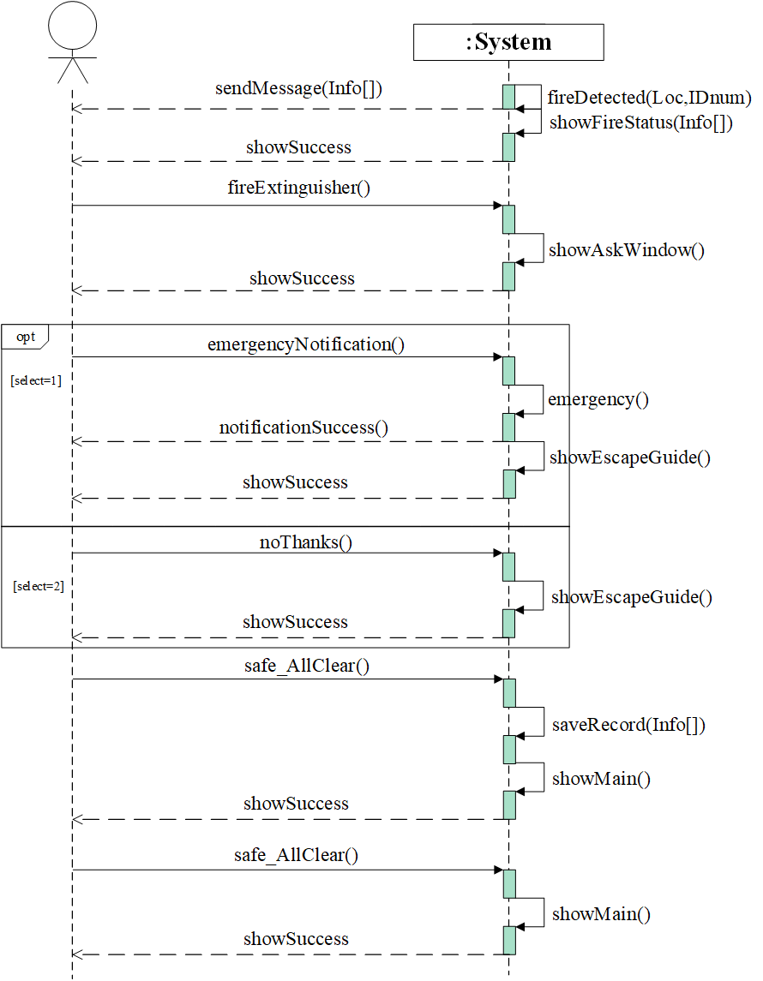
16
系統循序圖

Slide 21
03
查詢歷史紀錄

Slide 22
17
使用案例描述
查詢歷史紀錄
使用案例描述
能夠找到過往火災發生紀錄，以作為警惕，避免再次發生相同情況
主要參與者
使用者
利害關係人與目標
使用者：記錄火災發生當天的資料，以作為警惕
前置條件
登入手機App
後置條件
找到過往火災發生的紀錄資料
參與者
系統
使用者點選主畫面中的「歷史紀錄」
讀取歷史紀錄資料庫
顯示歷史紀錄頁面(歷史紀錄內容包括曾經發生的火災清單、火災發生之類型、火災發生地點、火災發生日期)
主要成功情節
若使用者點選欲查看的歷史紀錄
顯示火災紀錄頁面(火災紀錄內容包括滅火裝置IP、型號、火災發生/結束/持續時間以及發生地點)

Slide 23

18
使用案例描述
查詢歷史紀錄
參與者
系統
若使用者點選火災紀錄頁面中的「刪除資料」
將該筆資料從歷史紀錄資料庫中刪除
頁面切換至歷史紀錄頁面
若使用者點選火災紀錄頁面中的「<」
頁面切換至歷史紀錄頁面
主要成功情節
若使用者點選歷史紀錄頁面中的「<」
頁面切換至主畫面
若使用者點選歷史紀錄頁面中的
「 」
取得資料庫歷史資料
將歷史資料全數存入至手機
例外情節
其他需求
需有連結裝置設備的資訊

Slide 24
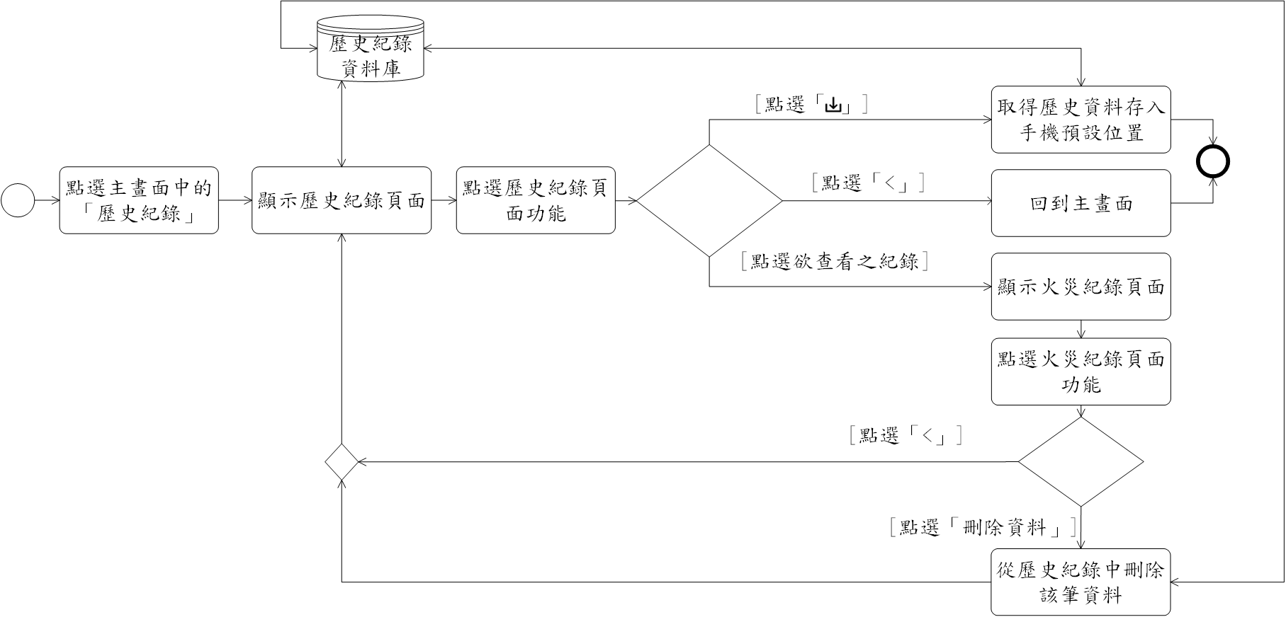
19
活動圖

Slide 25
20
概念類別
歷史紀錄
使用者
裝置序號
裝置型號
火災發生時間
火災結束時間
火災持續時間
火災發生地點
火災當下照片
火災當下的煙霧粒子濃度
帳號
密碼
使用者名稱
手機號碼
電子信箱
getIDnum()
getModel()
getStartDateTime()
getEndDateTime()
getDuration()
getLoc()
getPic()
getSmo_Par_ Con()
getAccount()
getPassword()
isCorrect()
getUserName()
getCellphoneNum()
getEmail()

Slide 26
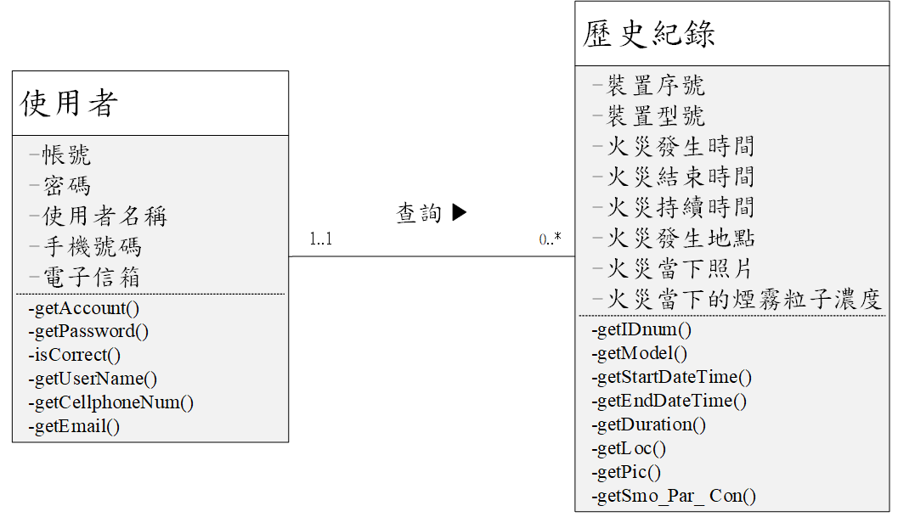
21
概念類別圖

Slide 27
22
系統操作
主要成功情節 | 對應事件
1.使用者點選主畫面中的「歷史紀錄」 2.讀取歷史紀錄資料庫 3.顯示歷史紀錄頁面(歷史紀錄內容包括曾經發生的火災清單、火災發生之類型、火災發生地點、火災發生日期) 4.若使用者點選欲查看的歷史紀錄 5.顯示火災紀錄頁面(火災紀錄內容包括滅火裝置IP、型號、火災發生/結束/持續時間以及發生地點) 6.若使用者點選火災紀錄頁面中的「刪除資料」 7.將該筆資料從歷史紀錄資料庫中刪除 8.頁面切換至歷史紀錄頁面 9.若使用者點選火災紀錄頁面中的「<」 10.頁面切換至歷史紀錄頁面 | historicalRecord() showRecordList(Info[]) viewRecord(RecordID) showHistoricalRecord(Info[]) deleteRecord(Info[]) deleteRecordDatabase(Info[]) showRecordList(Info[]) backRecordList () showRecordList(Info[])

Slide 28
23
系統操作
主要成功情節 | 對應事件
11.若使用者點選歷史紀錄頁面中的「<」 12.頁面切換至主畫面 13.若使用者點選歷史紀錄頁面中的「 」 14.取得資料庫歷史資料 15.將歷史資料全數存入至手機 | backMain() showMain() loadRecordList(Info[]) getListDatabase(Info[])

Slide 29
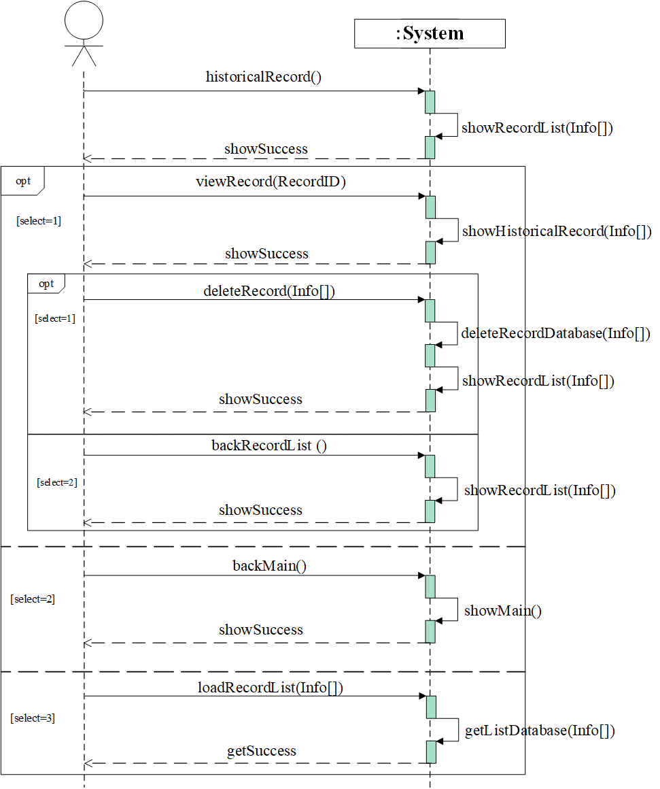
24
系統循序圖

Slide 30
04
一機掌握情況

Slide 31
25
使用案例描述
一機掌握情況
使用案例描述
可利用手機App來掌握多個地點的現況
主要參與者
使用者
利害關係人與目標
使用者：能夠一機掌握多個地點的實際情況
前置條件
登入手機App
後置條件
可查看某一特定裝置資訊
參與者
系統
使用者點選主畫面中的「連動裝置」
讀取裝置清單資料庫
顯示所有已連接的裝置清單頁面(裝置清單內容包括裝置IP、裝置設置的地點以及更新日期、煙霧濃度提示顏色)
主要成功情節
使用者點選欲查看的裝置
顯示裝置資訊頁面(裝置資訊內容包括裝置名稱、裝置編碼、裝置設置的地點以及系統偵測到可能的煙霧濃度)

Slide 32

26
使用案例描述
查詢歷史紀錄
參與者
系統
若使用者點選裝置資訊頁面中的「<」
頁面切換回連接裝置清單頁面
若使用者點選裝置資訊頁面中的
「 」
顯示編輯裝置資訊頁面
輸入資料
按下儲存
更新裝置清單資料庫
主要成功情節
顯示裝置清單頁面
若使用者點選連接裝置清單頁面中的「+」
顯示新增設備頁面
輸入相對應的資料後按下畫面中「連結裝置」(要填寫資料包括裝置序號、裝置IP以及選擇安裝的位置)
透過網路將相對應裝置與手機進行相連
新增裝置資訊至裝置清單資料庫
頁面切換回連接裝置清單頁面

Slide 33
27
使用案例描述
查詢歷史紀錄
參與者
系統
若使用者點選新增設備頁面中的「取消」
頁面切換回連接裝置清單頁面
主要成功情節
若使用者點選連接裝置清單頁面中的「<」
頁面切換回主畫面
例外情節
若網路中斷將無法及時偵測裝置現況
其他需求
每一裝置都須有無線網路可連接

Slide 34
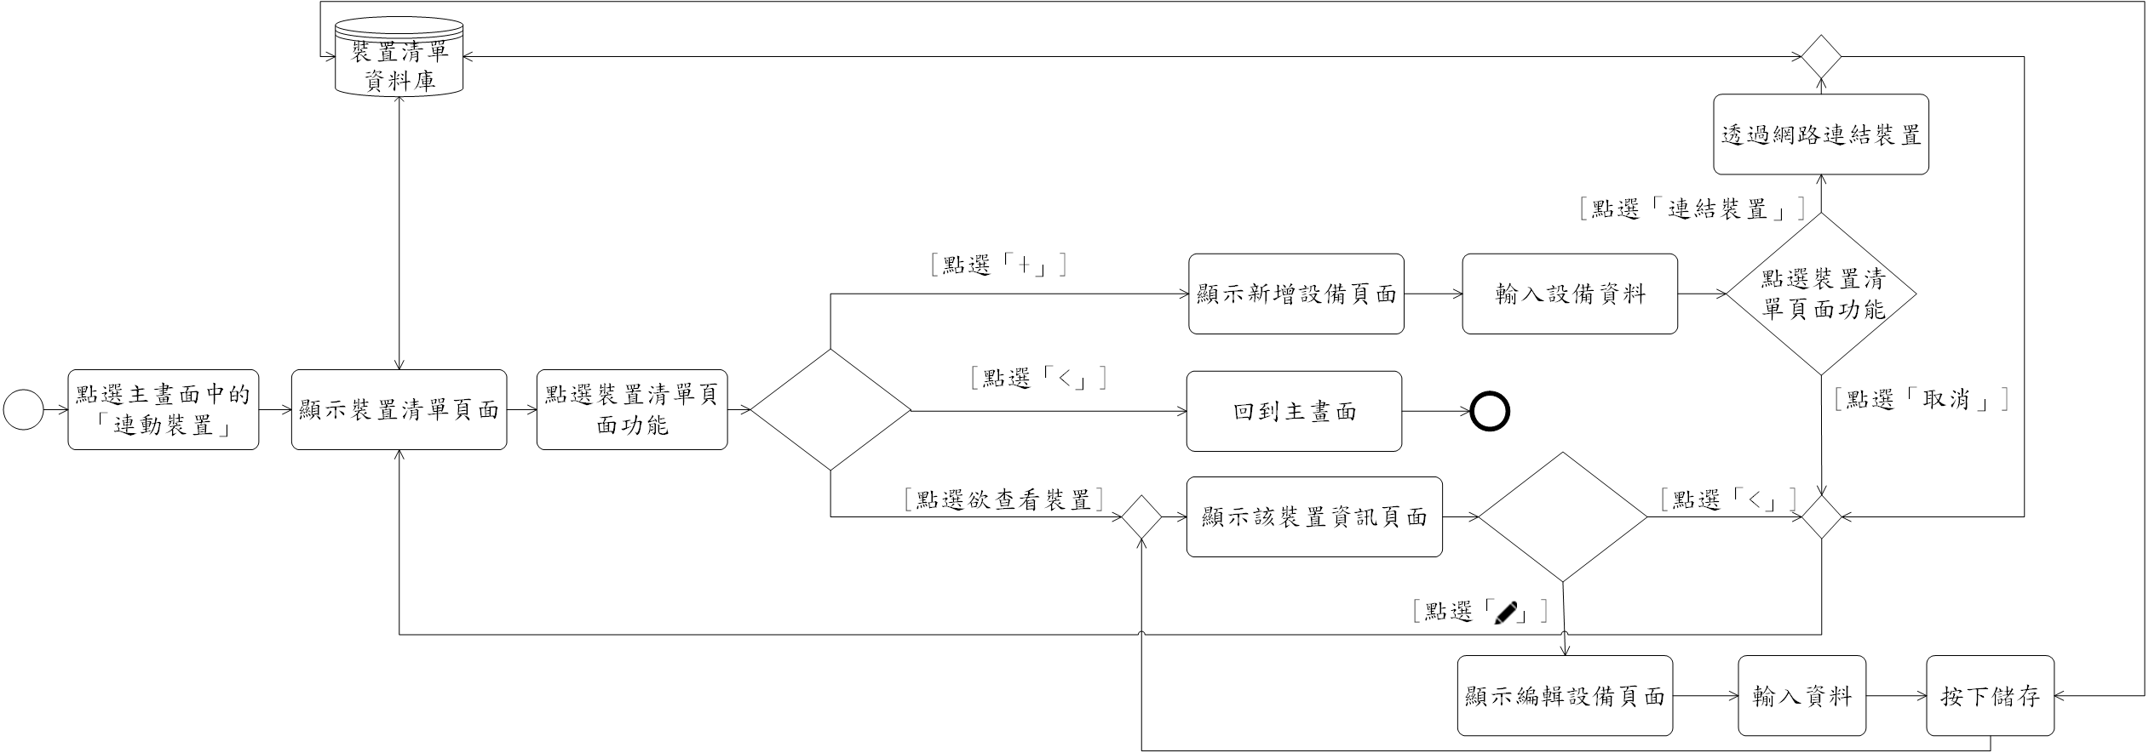
28
活動圖

Slide 35
29
概念類別
裝置清單內容
裝置資訊內容
使用者
裝置序號
裝置設置的地點
裝置更新日期
煙霧濃度提示顏色
裝置名稱(序號)
裝置編碼(日期)
裝置設置的地點
系統偵測到可能的煙霧濃度
帳號
密碼
使用者名稱
手機號碼
電子信箱
getIDnum()
getLoc()
getUpdateDate()
getRemindColour()
setRemindColour()
getIDnum()
getDeviceDate()
getLoc()
getSmo_Par_ Con()
getAccount()
getPassword()
isCorrect()
getUserName()
getCellphoneNum()
getEmail()

Slide 36
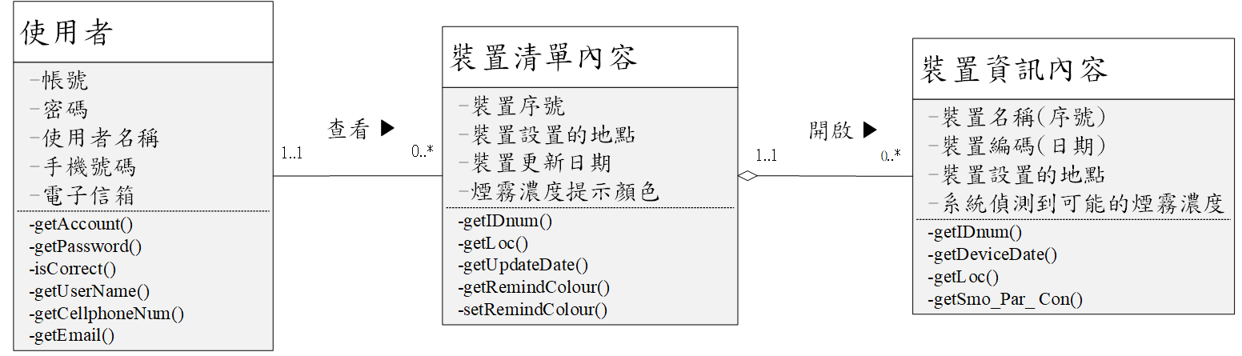
30
概念類別圖

Slide 37
31
系統操作
主要成功情節 | 對應事件
1.使用者點選主畫面中的「連動裝置」 2.讀取裝置清單資料庫 3.顯示所有已連接的裝置清單頁面(裝置清單內容包括裝置IP、裝置設置的地點以及更新日期、煙霧濃度提示顏色) 4.使用者點選欲查看的裝置 5.顯示裝置資訊頁面(裝置資訊內容包括裝置名稱、裝置編碼、裝置設置的地點以及系統偵測到可能的煙霧濃度) 6.若使用者點選裝置資訊頁面中的「<」 7.頁面切換回連接裝置清單頁面 8.若使用者點選裝置資訊頁面中的「 」 9.顯示編輯裝置資訊頁面 10輸入資料 11.按下儲存 | device() readDeviceDatabase() showDeviceList(Info[]) viewDevice(DeviceID) showDeviceInfo(Info[]) backDeviceList() showDeviceList(Info[]) editDevice() showEditDevice(Info[]) fillInfo(ID,IP,Loc) clicksaveInfo()

Slide 38
32
系統操作
主要成功情節 | 對應事件
12.更新裝置清單資料庫 13.顯示裝置清單頁面 14.若使用者點選連接裝置清單頁面中的「+」 15.顯示新增設備頁面 16.輸入相對應的資料後按下畫面中「連結裝置」(要填寫資料包括裝置序號、裝置IP以及選擇安裝的位置) 17.透過網路將相對應裝置與手機進行相連 18.新增裝置資訊至裝置清單資料庫 19.頁面切換回連接裝置清單頁面 20.若使用者點選新增設備頁面中的「取消」 21.頁面切換回連接裝置清單頁面 22.若使用者點選連接裝置清單頁面中的「<」 23.頁面切換回主畫面 | updateDeviceDatabase(ID,IP,Loc) showDeviceList(Info[]) addDevice() showAddDevice(Info[]) fillInfo(ID,IP,Loc) connectDevice() addDeviceDatabase(ID,IP,Loc) showDeviceList(Info[]) backDeviceList() showDeviceList(Info[]) backMain() showMain()

Slide 39
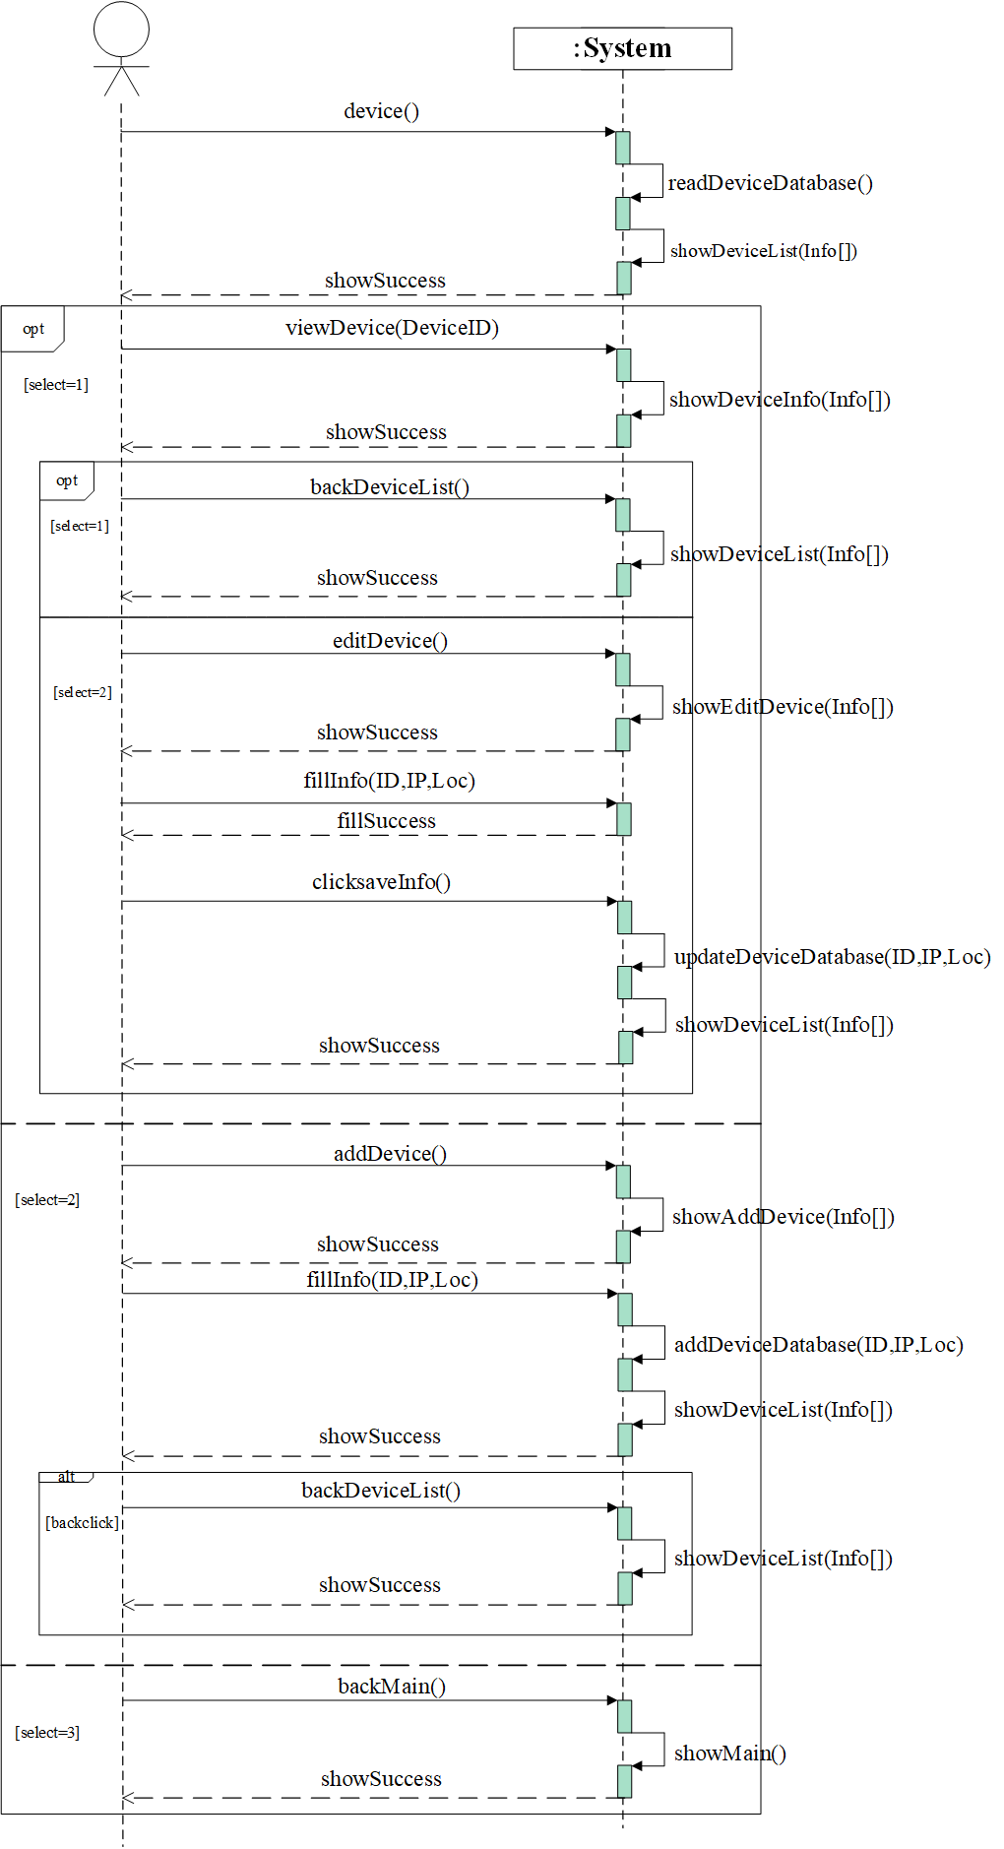
33
系統循序圖

Slide 40
05
發出異動公告

Slide 41
34
使用案例描述
發出異動公告
使用案例描述
可向使用手機App的使用者發出系統異動公告
主要參與者
系統管理者
利害關係人與目標
系統管理者：能夠發出系統異動資訊的公告
前置條件
以系統管理者身份登入系統管理頁面
後置條件
用戶端收到系統管理者的通知
參與者
系統
系統管理者將所要發出的公告填寫完畢
主要成功情節
按下送出
將公告消息存入資料庫
取得用戶資料
將公告消息發送用戶端手機內

Slide 42
35
使用案例描述
發出異動公告
例外情節
若無按下送出即離開，所填寫內容將會捨棄
其他需求
須有用戶名單

Slide 43
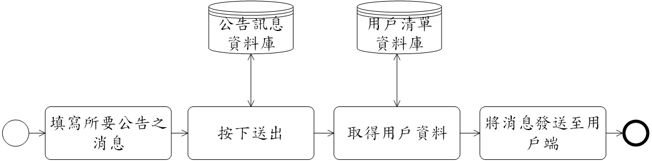
36
活動圖

Slide 44
37
概念類別
系統管理者
用戶資料
帳號
密碼
使用者名稱
手機號碼
電子信箱
優先權限
帳號
密碼
使用者名稱
手機號碼
電子信箱
getAccount()
getPassword()
isCorrect()
getUserName()
getCellphoneNum()
getEmail()
setPriority()
getInfo()
setInfo()
getUserTerminalInfo()
setUserTerminalInfo()
getAccount()
getPassword()
isCorrect()
getUserName()
getCellphoneNum()
getEmail()

Slide 45
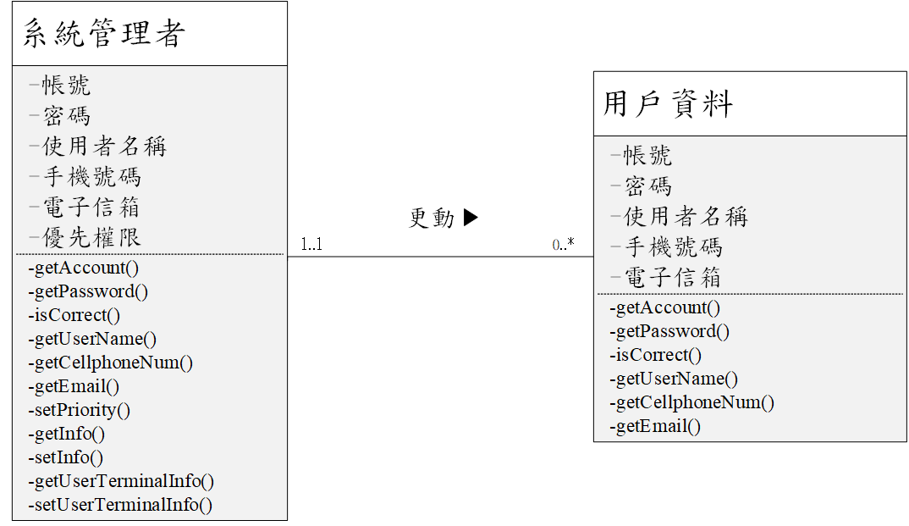
38
概念類別圖

Slide 46
39
系統操作
主要成功情節 | 對應事件
1.系統管理者將所要發出的公告填寫完畢 2.按下送出 3.將公告消息存入資料庫 4.取得用戶資料 5.將公告消息發送用戶端手機內 | fillInfo() supply() addInfoDatabase() getUserInfo() sendInfo(UserInfo[])

Slide 47
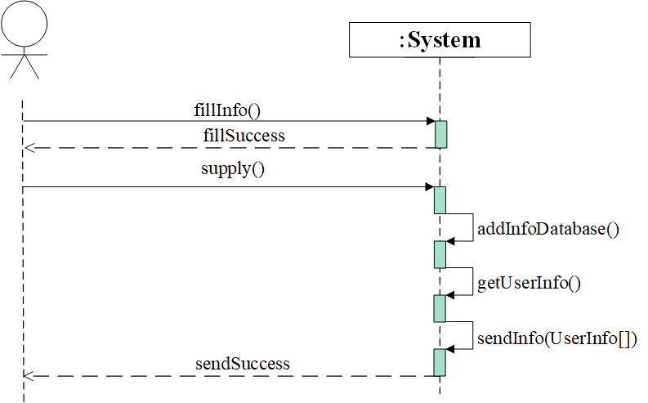
40
系統循序圖

Slide 48
06
製作心得

Slide 49
41
製作心得
經過這次的製作，發現，如果兩個人一起做分數真的不會差太多的話，真的一起做就好，一個人做一整份，而且又是在期末考，真的會忙不過來，會跟忙專題一樣沒日沒夜的，所以希望成績可以跟我睡眠時間成反比~~這次作業因為除了上物件導向實習之外還有上系統分析與設計，兩個課程的學習之下，會的東西就更多了，但也因為兩個課的東西都大同小異，所以在系統分析設計期末轟炸後也要來一個物件導向實習轟炸，就是用相同作法但不同案例上面，不過這堂課比較難一點，因為這堂課是透過影片來猜測別人系統會怎麼做，如果別人的影片細節沒有說得很清楚的話，會沒辦法在使用案例描述那邊寫很好，會進而導致後面的圖都不好畫，不過好險我選的案例雖然沒有到非常詳細說明，但可以從影片中手機APP的截圖大致猜得到。希望可以取得好成績！！

Slide 50
07
參考文獻

Slide 51
42
參考文獻
https://www.kenming.idv.tw/tag/%E7%B3%BB%E7%B5%B1%E5%BE%AA%E5%BA%8F%E5%9C%96/
http://glj8989332.blogspot.com/2018/02/design-pattern-uml.html
https://ithelp.ithome.com.tw/articles/10102093
http://relyky.blogspot.com/2010/03/use-case-description.html
https://www.kenming.idv.tw/ar_eofa_mafic_uai_af_if/
https://rileylin91.github.io/2020/07/08/UML-1-Use-Case-Diagram/
https://www.youtube.com/watch?v=q3HbyR3Y8rg

Slide 52
謝謝聆聽
期末專案報告
Louku智能滅火器暨通知系統

